Slide 1



İSTANBUL SAĞLIK VE TEKNOLOJI ÜNIVERSITESI
Kadir Bedirhan Koçak
Mekatronik Mühendisliği
210605012

Slide 2


Enerji Tüketimi Analizinin Önemi
LightGBM Regresyon Modeli
1
6
Türkiye'de Gerçek Zamanlı Enerji Tüketimi Tahmini
Model Eğitimi ve Hiperparametre Ayarı
2
7
İÇERİK
3
Kullanılan Veri Seti
8
Model Performansı
Veri Ön İşleme Adımları
4
9
Projenin Etkileri
Veri Analizi ve Görselleştirme
10
Kaynakça
5

Slide 3
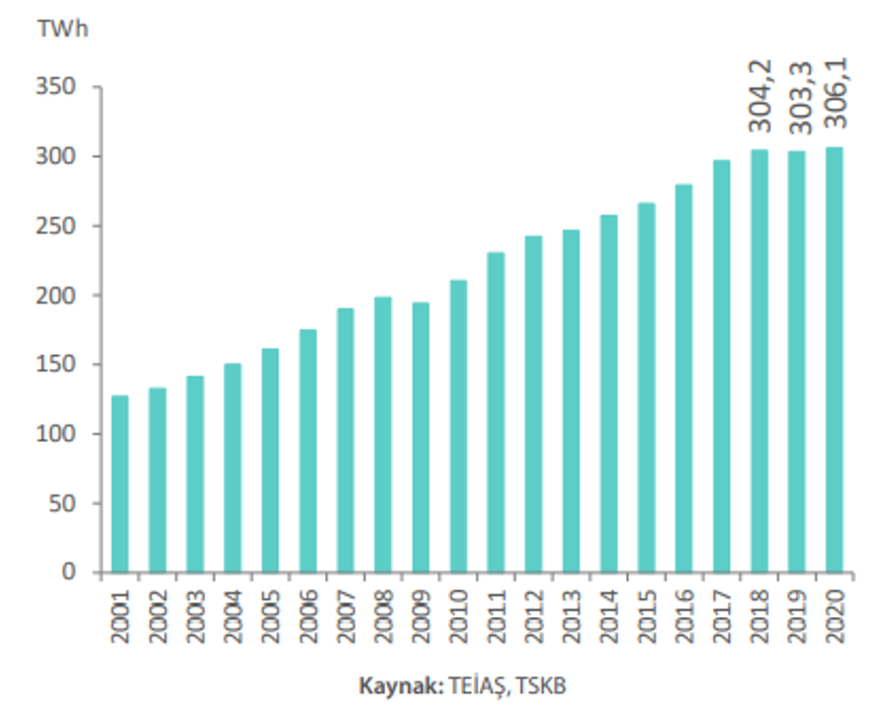
Enerji Tüketimi Analizinin Önemi
Günümüzde enerji tüketimi, sürdürülebilirlik ve ekonomik büyüme için kritik öneme sahip.
Türkiye gibi gelişmekte olan ülkelerde enerji talebi hızla artıyor.
Enerji tüketimini tahmin etmek, kaynakların daha verimli yönetilmesi ve enerji politikalarının geliştirilmesi için elzem.

Slide 4
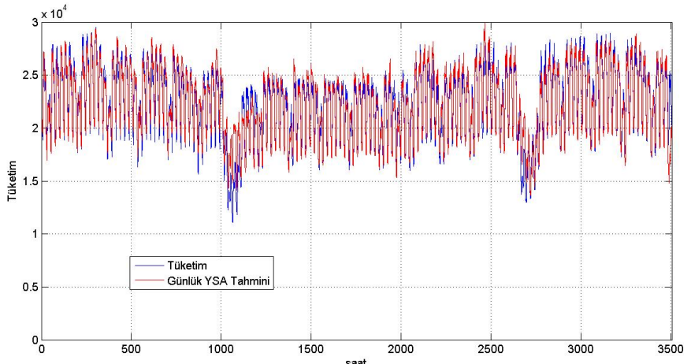
Türkiye'de Gerçek Zamanlı Enerji Tüketimi Tahmini
Projenin amacı, Türkiye'de gerçek zamanlı enerji tüketimini tahmin etmek.
Tahminler, günlük, saatlik veya hatta dakikalık periyotlar için yapılabilir.
Bu tahminler, enerji üreticilerine, dağıtım şirketlerine ve tüketicilere yardımcı olabilir.

Slide 5
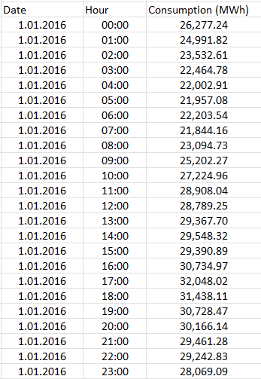
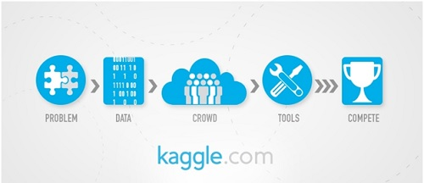
Kullanılan Veri Seti
Veri kaynağı: Kaggle
Veri aralığı: 01.01.2016 - 04.08.2020
Değişkenler:
Tarih (Date): Gün, saat
Tüketim (MWh): Enerji tüketimi miktarı

Slide 6
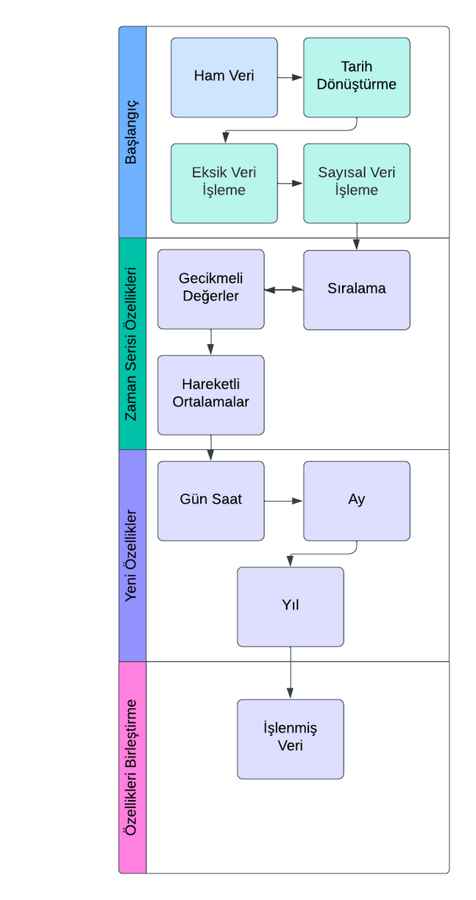
Veri Ön İşleme Adımları
Tarih formatının dönüştürülmesi (datetime formatına)
Eksik verilerin ele alınması (gerekirse doldurma, silme)
Sayısal dönüştürme (virgüllerin kaldırılması, sayısal veriye dönüştürme)
Sıralama (tarihe göre sıralama)
Zaman serisi özellikleri (gecikmeli değerler, hareketli ortalamalar)
Yeni değişkenler oluşturma (saat, ay, gün, vb.)

Slide 7
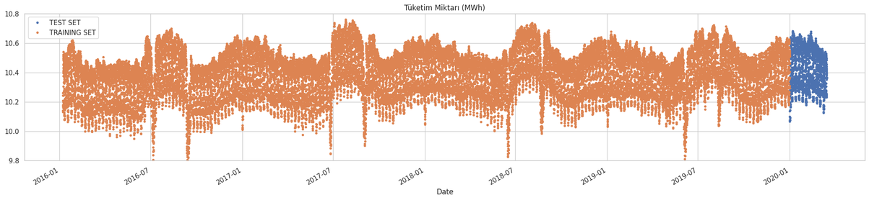
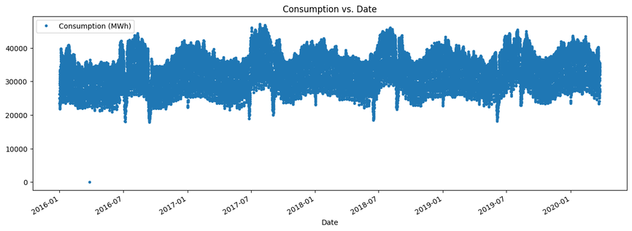
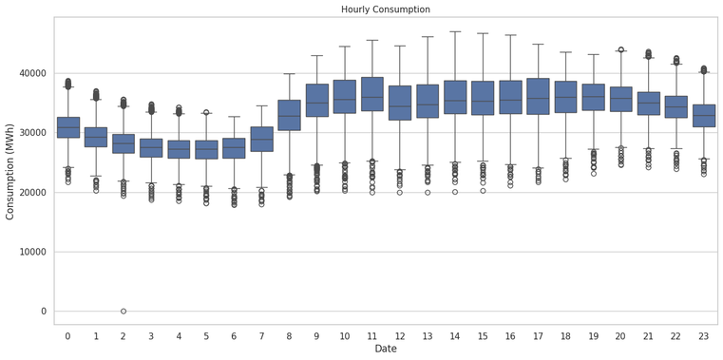
Veri Analizi ve Görselleştirme
Zamana Göre Enerji Tüketimi:
Grafikte önemli trendler, mevsimsel değişiklikler ve anormallikler belirginleştirilmeli. Örneğin, kış aylarında artan enerji tüketimi, yaz aylarında daha düşük tüketim, hafta sonları ve tatil günlerinde azalma gibi trendler gözlemlenebilir.
Saatlik Enerji Tüketimi Dağılımı:
Bu grafik, günün farklı saatlerinde tüketimde önemli değişiklikler olup olmadığını gösterir. Örneğin, sabah ve akşam saatlerinde enerji tüketiminin yüksek, öğleden sonra saatlerinde daha düşük olabileceği görülür.
Otokorelasyon ve Kısmi Otokorelasyon:
ACF ve PACF, zaman serisinin geçmiş değerleriyle olan ilişkisini göstererek modelin uygun gecikmeli değerleri seçmesinde yardımcı olur.

Slide 8

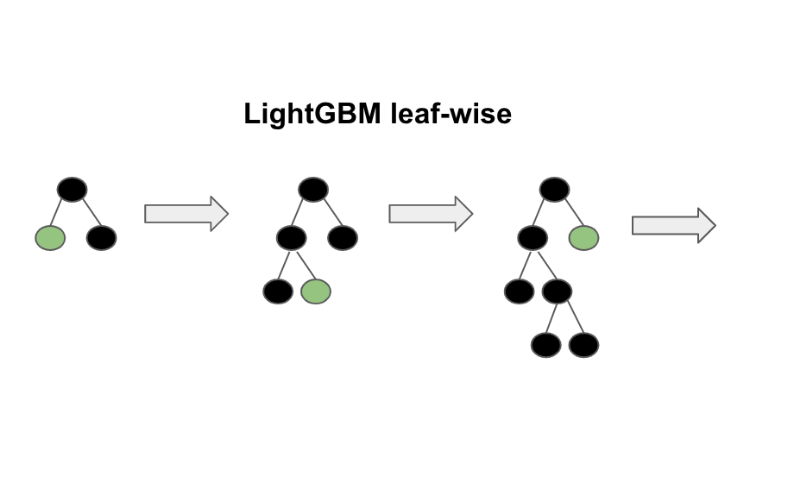
LightGBM Regresyon Modeli
Enerji tüketimi tahmini için seçilen model, Gradient Boosting algoritmalarından biri olan LightGBM regresyon modelidir.
LightGBM, büyük veri setlerinde hızlı ve etkili bir şekilde çalışmasıyla bilinir.
Avantajları:
Hızlı Eğitim: Veri setlerini hızlı bir şekilde işleyerek model eğitimini hızlandırır.
Yüksek Doğruluk: Karmaşık ilişkileri yakalayarak yüksek doğrulukta tahminler sağlar.
Düşük Bellek Kullanımı: Veri setlerini verimli bir şekilde kullanarak düşük bellek kullanımına sahip olur.
Genelleyici Kabiliyet: Yeni verilere karşı iyi bir genelleyici kabiliyete sahiptir.

Slide 9
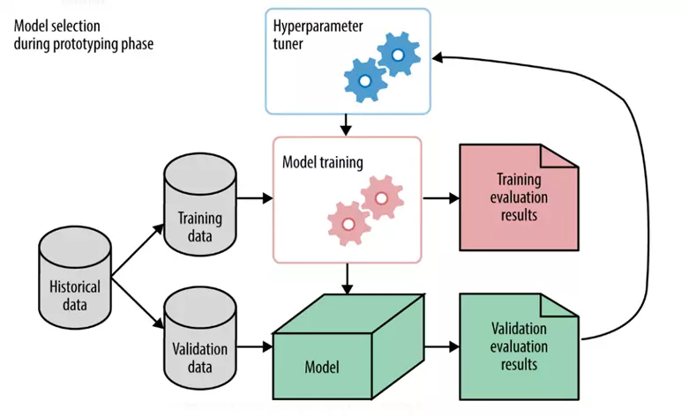
Model Eğitimi ve Hiperparametre Ayarı
LightGBM modelini eğitim veri seti üzerinde, early stopping tekniğini kullanarak eğitiyoruz. Bu teknik, modelin overfitting yapmasını engeller.
Modelin performansını iyileştirmek için bazı hiperparametreler ayarlanır:
Objective: "rmse" (Kök Ortalama Kare Hatası) minimizasyon hedefleniyor.
n_estimators: Modelde kullanılacak ağaç sayısı (3000).
learning_rate: Modelin öğrenme hızı (0.01).
num_leaves: Her ağacın maksimum yaprak sayısı (36).
min_child_samples: Bir yaprak oluşturmak için gereken minimum örnek sayısı (15).
max_depth: Ağaçların maksimum derinliği (3).
Erken Durdurma: Model, 15 tur boyunca performansında iyileşme olmazsa eğitim durdurulur.

Slide 10
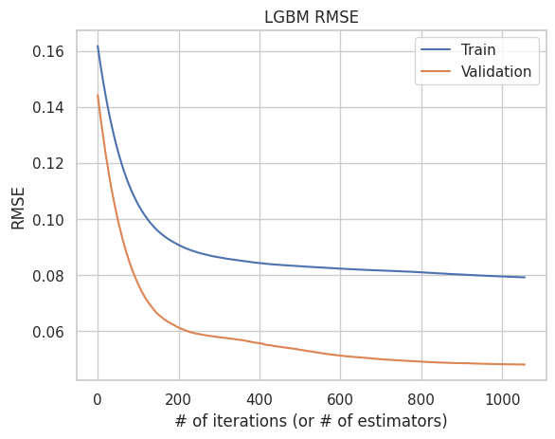
Model Performansı
LightGBM modelini eğittikten sonra, performansını değerlendirmek için eğitim ve test setleri üzerindeki tahmin doğruluğunu ölçtük.
Modelin başarısını değerlendirmek için iki önemli metrik kullanıyoruz: RMSE (Kök Ortalama Kare Hatası) ve MAPE (Ortalama Mutlak Yüzde Hatası).
Modelin eğitim setinde ~%96,2 ve test setinde ~%96,7 doğruluk oranı elde ettiği gözlemlenmiştir.
Bu sonuçlar, modelin enerji tüketimini oldukça başarılı bir şekilde tahmin edebildiğini gösteriyor.
Elde edilen yüksek doğruluk oranları, modelin enerji tüketimi tahmini için güvenilir bir araç olduğunu gösteriyor.
Modelin, hem geçmiş veriler üzerinde hem de yeni verilere karşı iyi performans göstermesi, enerji yönetimi ve planlama gibi birçok uygulama için faydalı olacaktır.

Slide 11
Projenin Etkileri
1. Daha İyi Enerji Yönetimi:
Modelin yüksek doğrulukta tahminler sunması, enerji şirketlerinin tüketim taleplerini daha doğru bir şekilde tahmin etmelerine olanak tanır.
Bu sayede, enerji üretimi daha verimli bir şekilde planlanabilir ve kaynakların daha etkili kullanımı sağlanabilir.
Aynı zamanda, enerji depolama sistemlerinin daha verimli yönetimi de mümkün olur.
2. Enerji Politikalarının Geliştirilmesi:
Modelin tahminleri, enerji politikalarının geliştirilmesi ve uyarlanması için değerli bilgiler sağlayabilir.
Enerji tüketimi trendlerinin daha iyi anlaşılması, sürdürülebilir enerji politikalarının oluşturulmasına yardımcı olur.
Ayrıca, yenilenebilir enerji kaynaklarının entegrasyonunu optimize etmek ve enerji verimliliğini artırmak için stratejiler geliştirilmesine katkı sağlar.
3. Tüketici Bilinci:
Gerçek zamanlı enerji tüketimi tahminleri, tüketicilerin enerji kullanım alışkanlıkları hakkında daha fazla bilgi edinmelerini sağlar.
Tüketicilere, enerji tasarrufu yapabilecekleri yöntemler hakkında bilgi verilebilir ve bu sayede bilinçli enerji tüketimi teşvik edilebilir.

Slide 12
Kaynakça
"Dünya ve Türkiye Enerji Görünümü: Gelecek Yaklaşımları" (2022). Temiz Enerji Derneği. https://temizenerji.org/2022/10/27/dunya-ve-turkiye-enerji-gorunumu-gelecek-yaklasimlari/
"Türkiye Elektrik Sektörü Raporu" (2023). EMO. https://www.emo.org.tr/ekler/d6d1c493ddc8662_ek.pdf
"Visio'da Temel Akış Şeması Oluşturma" (2023). Microsoft Support. https://support.microsoft.com/tr-tr/topic/visio-da-temel-ak%C4%B1%C5%9F-%C3%A7izelgesi-olu%25C5%259Fturun-e207d975-4a51-4bfa-a356-eeec314bd276
"Kaggle Nedir? Ne Değildir?" (2018). Aktuer Dünyası. https://www.google.com/url?sa=i&url=https%3A%2F%2Faktuerdunyasi.wordpress.com%2F2018%2F07%2F23%2Fkaggle-nedir-ne-degildir%2F&psig=AOvVaw3nE2m9ovekLGCM8iLtVtyT&ust=1717875583665000&source=images&cd=vfe&opi=89978449&ved=0CBIQjRxqFwoTCMD5hbKfyoYDFQAAAAAdAAAAABAR
"What is LightGBM?" (2023). Data Science.eu. https://www.google.com/url?sa=i&url=https%3A%2F%2Fdatascience.eu%2Fmachine-learning%2F1-what-is-light-gbm%2F&psig=AOvVaw2zZoFPT9XK4oorEee85M-s&ust=1717878460003000&source=images&cd=vfe&opi=89978449&ved=0CBIQjRxqFwoTCPDWxIyqyoYDFQAAAAAdAAAAABA4
"Parametre Optimizasyonuna Pratik Bir Çözüm: Optuna" (2023). Miuul.com. https://www.google.com/url?sa=i&url=https%3A%2F%2Fmiuul.com%2Fblog%2Fparametre-optimizasyonuna-pratik-bir-cozum-optuna&psig=AOvVaw3T1xFmMPeFS_8ZFkJv9Gvq&ust=1717879042869000&source=images&cd=vfe&opi=89978449&ved=0CBIQjRxqFwoTCMjuoaOsyoYDFQAAAAAdAAAAABAE

Slide 13


Zaman Ayırdığınız için Teşekkür Ederiz.

